Slide 1
Sobre o Dataset
Actions : [0, 2, 2, 2, 2, 2, 1, 2, 2, 0, 2, 2, 2, 2, 2, 2, 2, 2, 2, 1, 2, 2, 2]
Rewards : [0, 0, 0, 0, 0, 0, 0, 0, 0, 0, 0, 0, 0, 0, 0, 0, 0, 0, 0, 0, 0, 0, 0.793]
Terminations : [0, 0, 0, ... 0, 1]
Truncations : [0, 0, 0, ... 0, 0]
Direction : [0, 3, 3, 3, 3, 3, 3, 0, 0, 0, 3, 3, 3, ...]
Mission : "reach the goal"

Slide 2
Sobre o Dataset
Campo | Formato | Conteúdo
observations | dicionário com T+1 entradas | o que o agente viu, incluindo a observação final
actions | T inteiros (0 a 6) | a ação tomada em cada passo
rewards | T números | a recompensa recebida após cada ação
terminations | T booleanos | True quando o episódio termina por chegar ao objetivo
truncations | T booleanos | True quando o episódio é cortado no limite de 100 passos
infos | dicionário | vazio neste dataset

Slide 3
Sobre as Ações
Código | Nome no MiniGrid | Efeito em FourRooms
0 | left | gira 90° à esquerda
1 | right | gira 90° à direita
2 | forward | anda uma casa para frente (se houver parede, fica parado)
3 | pickup | pegar objeto (sem efeito, não há objetos)
4 | drop | soltar objeto (sem efeito)
5 | toggle | abrir/fechar porta (sem efeito, não há portas)
6 | done | sinalizar fim (sem efeito)

Slide 4
Sobre a Observação
O agente não vê o mapa inteiro, só uma janela 7×7 à sua frente. Cada observação é um dicionário com três partes:
image | array 7×7×3. Cada célula da janela tem três números: canal 0, tipo de objeto: 0 = não visível, 1 = vazio, 2 = parede, 8 = objetivo, 10 = agente (porta, chave e lava existem no MiniGrid, mas não aparecem aqui); canal 1, cor: 0 = vermelho, 1 = verde, 2 = azul, 3 = roxo, 4 = amarelo, 5 = cinza; canal 2, estado (só faz sentido para portas): 0 = aberta, 1 = fechada, 2 = trancada.
direction | , de 0 a 3: para onde o agente aponta (0 = leste, 1 = sul, 2 = oeste, 3 = norte).
mission, | texto: sempre "reach the goal". Por isso o código ignora esse campo

Slide 5
O que o dataset não traz
Posição do agente e do objetivo | especialista usava essas informações, mas elas não foram gravadas.
Probabilidades da política que gerou os dados | sem elas, não dá para usar importance sampling direto na avaliação off-policy.
Infos | vazio

Slide 6
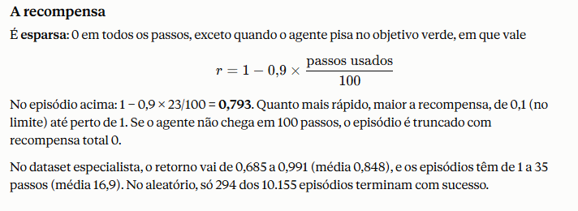
A recompensa

Slide 7
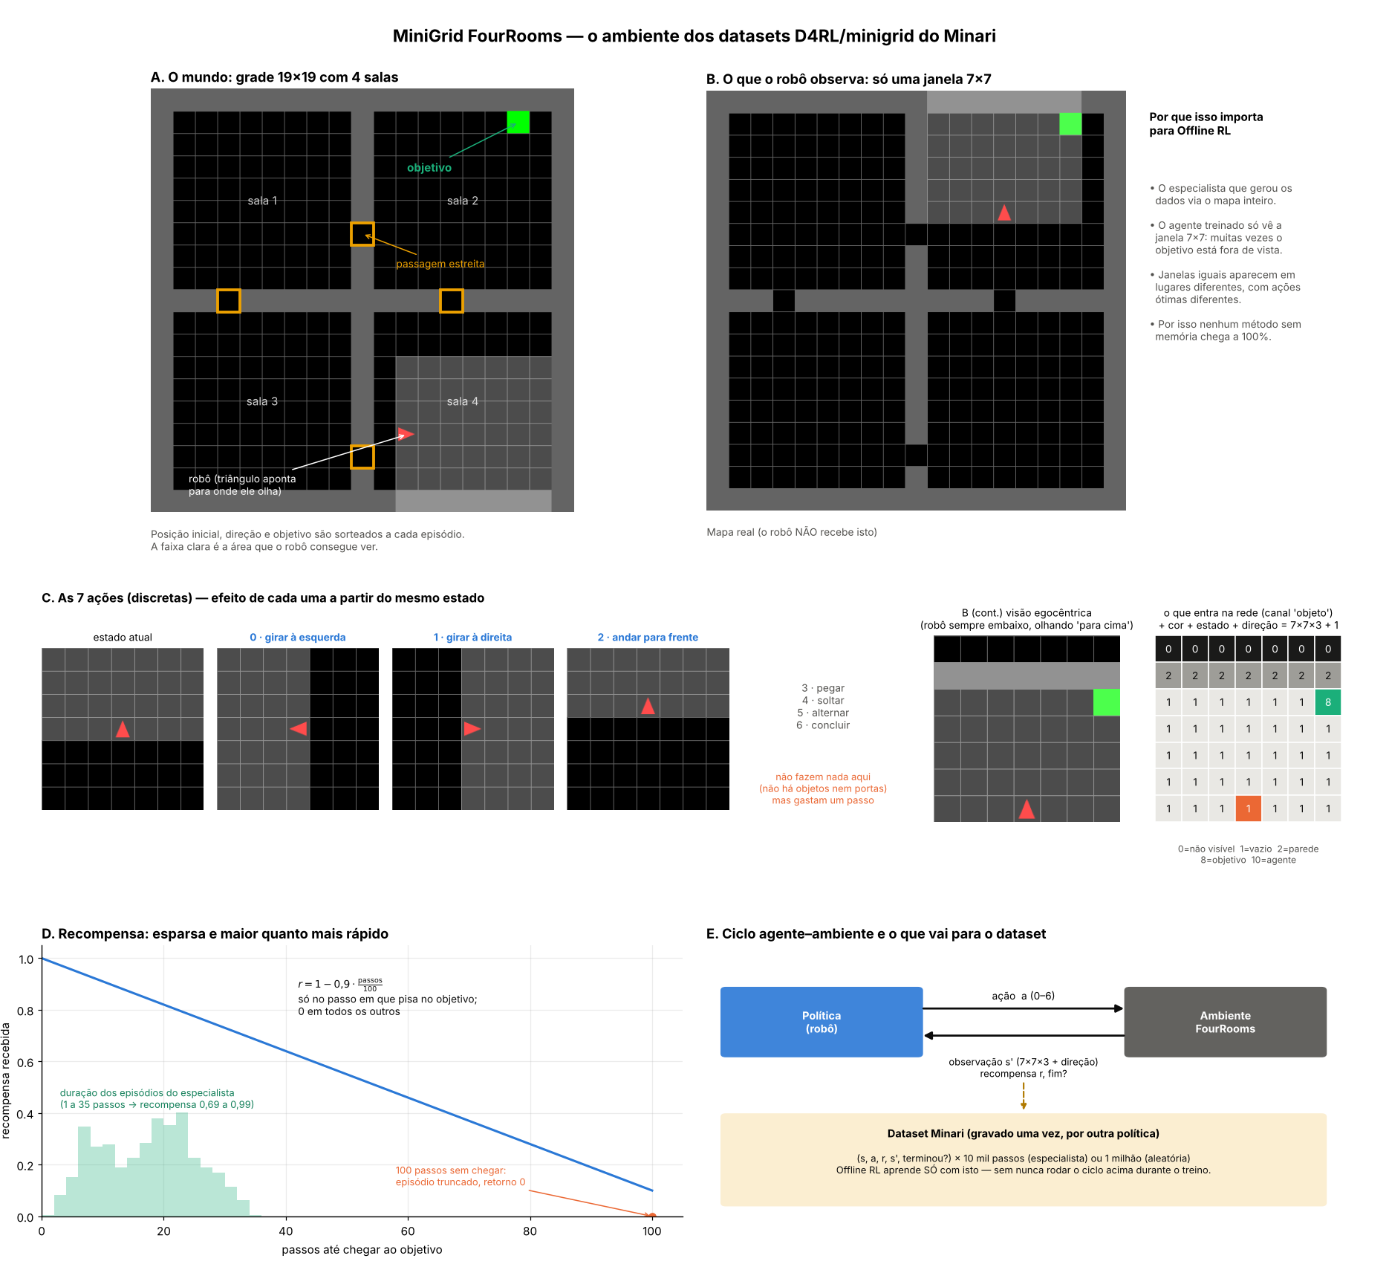
Sobre o Ambiente

Slide 8
Sobre o Ambiente
O mundo | Uma grade de 19×19 casas, dividida em quatro salas por paredes cinza. As salas se ligam por quatro passagens estreitas de uma casa cada (quadrados amarelos). A cada episódio são sorteados três elementos: a posição inicial do robô (triângulo vermelho), a direção para onde ele aponta e o objetivo (quadrado verde). A faixa mais clara mostra o que o robô está vendo naquele momento.
O que o robô observa | À esquerda está o mapa real, que o robô não recebe. Ele vê só uma janela 7×7 à sua frente (B cont.), desenhada sempre com ele embaixo, olhando “para cima”. A grade numérica mostra o que de fato entra na rede: 0 = fora de vista, 1 = vazio, 2 = parede, 8 = objetivo. A isso se somam a cor, o estado e a direção.
As ações | O painel mostra o efeito de cada ação a partir do mesmo estado, com a janela fixa para o movimento ficar visível. As ações 0 e 1 giram o robô no lugar e a 2 o faz avançar uma casa. As ações 3 a 6 não fazem nada neste ambiente, mas gastam um passo. É por isso que 57% dos passos do dataset aleatório são desperdiçados.
A recompensa | O robô recebe zero em todos os passos, exceto no passo em que pisa no objetivo. Nesse passo, a recompensa cai em linha reta de quase 1 (chegou na hora) até 0,1 (chegou no centésimo passo). Se não chegar em 100 passos, o episódio é cortado com retorno 0. O histograma verde mostra que o especialista sempre chega em 1 a 35 passos.

Slide 9
Sobre o Ambiente
O ciclo e o dataset | No RL comum, a política e o ambiente trocam ação e observação continuamente. No Offline RL, esse ciclo foi rodado uma vez, por outra política, e apenas as tuplas (s, a, r, s’, terminou?) foram gravadas no Minari. O treino usa só essas tuplas, sem nunca interagir com o ambiente. A coluna “Por que isso importa” resume a consequência principal. O especialista via o mapa inteiro, e o agente treinado só vê a janela 7×7. Por isso nenhum dos métodos passou de cerca de 60% de sucesso.

Slide 10
Porque 7x7
Para criar observação parcial de propósito | O MiniGrid foi feito para pesquisa em exploração, memória e generalização. Se o agente visse o mapa inteiro, o problema viraria só achar o caminho mais curto. Uma janela pequena obriga o agente a explorar e lembrar onde já esteve, que é justamente o que se quer estudar
Porque precisa ser ímpar | O código exige agent_view_size % 2 == 1 e >= 3. Com um número ímpar, existe uma coluna central exata para o agente ficar alinhado, com o mesmo número de casas de cada lado.
O 7×7 não vem de nenhuma lei do problema. É o valor padrão do MiniGrid: o construtor de todos os ambientes da biblioteca tem o parâmetro agent_view_size: int = 7. Quem gerou o dataset D4RL/minigrid não mudou esse valor, então todas as observações gravadas têm esse tamanho.

Slide 11
Podemos mudar ?
Mas não com os datasets do Minari que estamos usando: eles foram gravados com 7×7, e essa informação não pode ser ampliada depois. Para testar outra janela, seria preciso gerar um dataset novo.

